Slide 1





TRƯỜNG TIỂU HỌC ..................
CHÀO MỪNG CÁC EM ĐẾN VỚI TIẾT
TIẾNG VIỆT LỚP 1
Giáo viên: ......................

Slide 2

Bài 66: uôi uôm

Slide 3


Slide 4
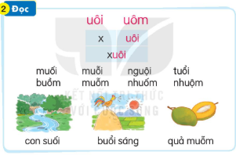

Slide 5
u«i
u«m
x u«i
xu«i
muối muỗi muội tuổi
buồm muỗm nhuốm nhuộm

Slide 6
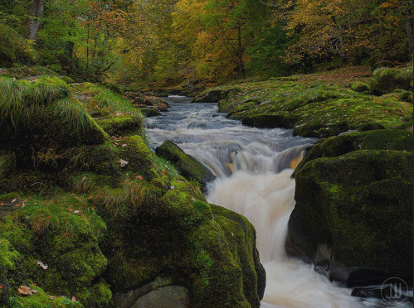
con suối

Slide 7

buổi sáng

Slide 8
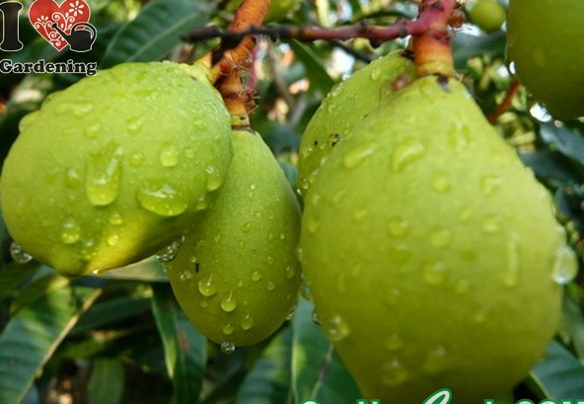
quả muỗm

Slide 9


Slide 10
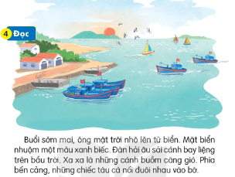

Slide 11


Slide 12


